Slide 1
Алюминий
ГБОУ Школа № 1352 г. Москвы
9 класс
Политова Светлана Викторовна,
учитель химии высшей квалификационной категории

Slide 2
Периодическая система химических элементов Д.И.Менделеева
27
Al
0
Характеристика химического элемента
Название | От лат. . . .
Открытие | 1825 г., X.К. Эрстед
Электронное строение | 1S²2S²2P⁶3S²3P¹
ЭО | 1.61 (по Полингу)
СО | -0; +3;
R_{a} (нм) | 118 · 10 ⁻ ¹² (Метр)
_{Нахождение в природе} | 3-й по распространенности на Земле.
13

Slide 3
Происхождение названия
Его открыл физик и химик X.К. Эрстед в 1825 году. Название происходит от латинского alumen (род. падеж aluminis) — так называли квасцы (двойной сульфат калия-алюминия KAl(SO₄)₂·12H₂O), их использовали как протраву при крашении тканей. Латинское название, вероятно, восходит к греческому „халмэ“ — рассол, соляной раствор. Любопытно, что в Англии алюминий — это aluminium, а в США — aluminum.

Slide 4
Строение атома
27
Al
0
3d⁰
13
3P¹
3P
3S²
3S²
2
8
3
2P⁶
2P⁶
Валентность III
2S²
2S²
1S²
1S²

Slide 5
Электронное строение
Электронное строение
Основное состояние | Возбужденное состояние
1s²2s²2p⁶3s²3p¹ | 1s²2s²2p⁶3s¹3p²
 |  |  |  | 3d
 | 3p
3s | ↑
↑↓
 |  |  |  | 3d
 | 3p
3s | ↑ | ↑
↑

Slide 6
Физические свойства
Алюминий в свободном виде — серебристо-белый металл, обладающий высокой тепло- и электропроводностью. Температура плавления 650 °C. Алюминий имеет невысокую плотность (2,7 г/см³) — примерно втрое меньше, чем у железа или меди, и одновременно — это прочный металл.

Slide 7
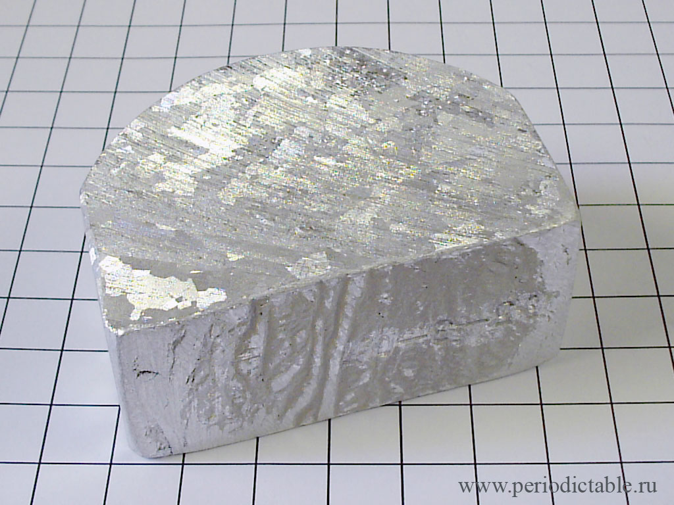
Физические свойства

Slide 8
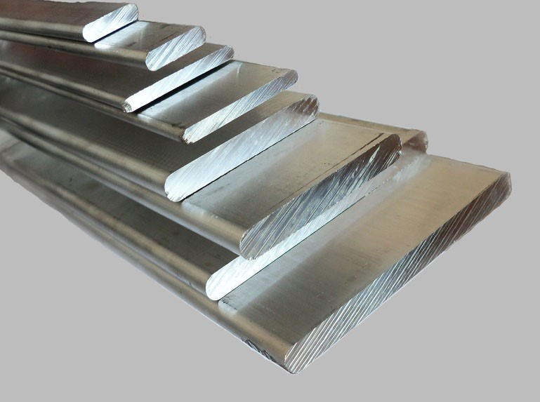
Физические свойства

Slide 9
Нахождение в природе
В природе занимает 1-е среди металлов и 3-е место среди элементов, уступая только кислороду и кремнию. В природе алюминий встречается только в соединениях (минералах).
Алуниты — KAl(SO₄)₂⋅2Al(OH)₃
Глинозёмы (смеси каолинов с песком SiO₂, известняком CaCO₃, магнезитом MgCO₃)
Полевой шпат (ортоклаз) — K₂O⋅Al₂O₃⋅6SiO₂
Каолинит — Al₂O₃⋅2SiO₂⋅2H₂O
Алунит —(Na,K)₂SO₄⋅Al₂(SO₄)₃⋅4Al(OH)₃

Slide 10
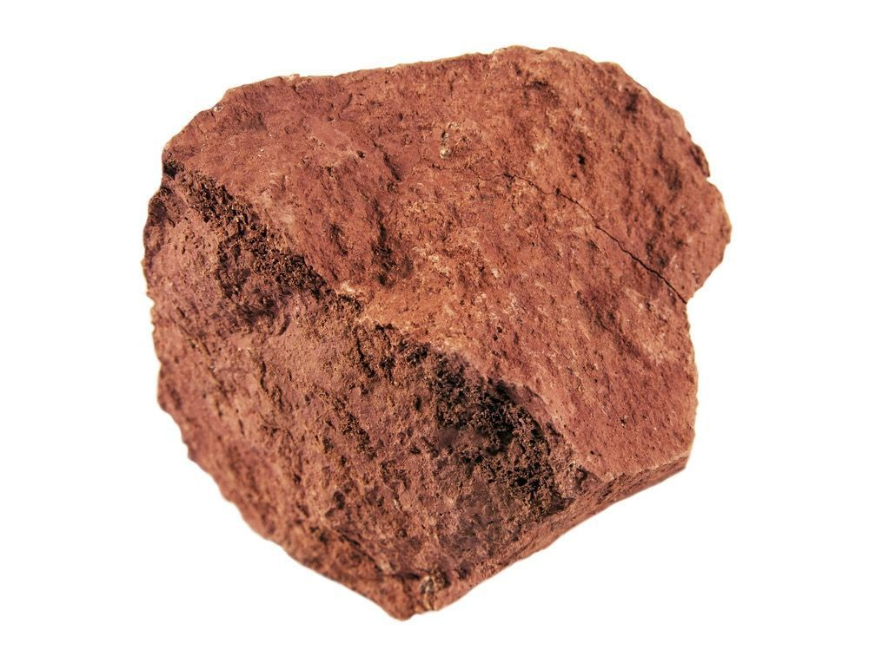
Нахождение в природе
Бокситы — Al₂O₃⋅H₂O
(с примесями SiO₂, Fe₂O₃)

Slide 11
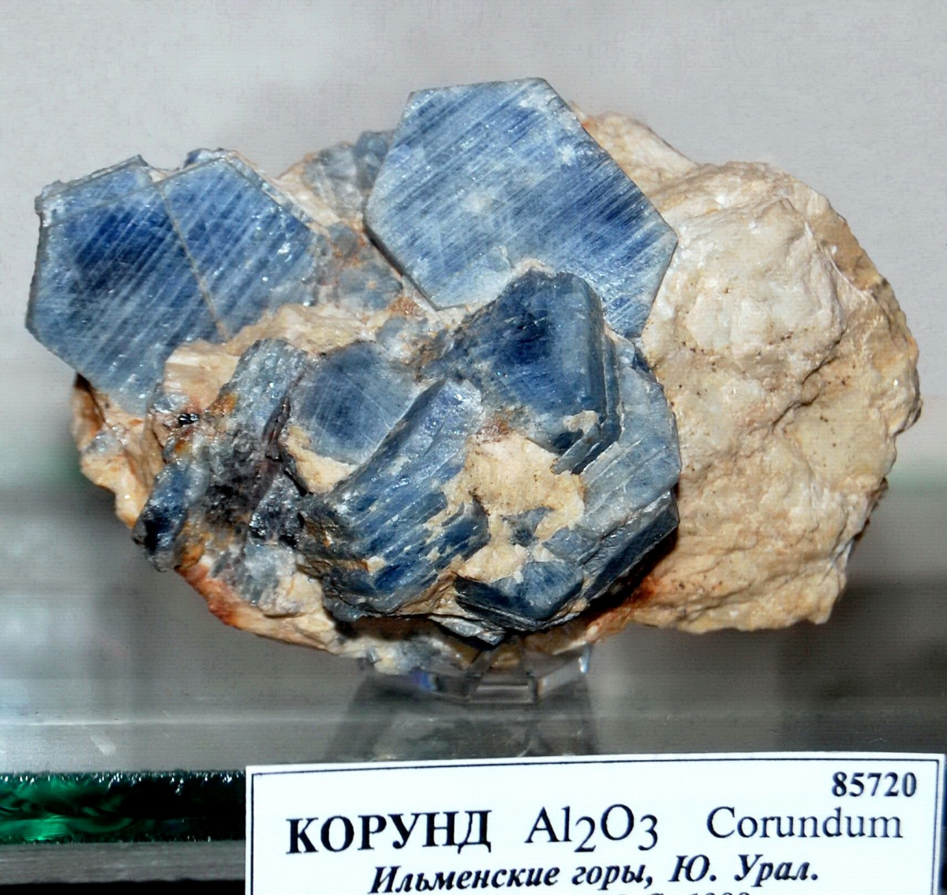
Нахождение в природе
Корунд —
Al₂O₃

Slide 12
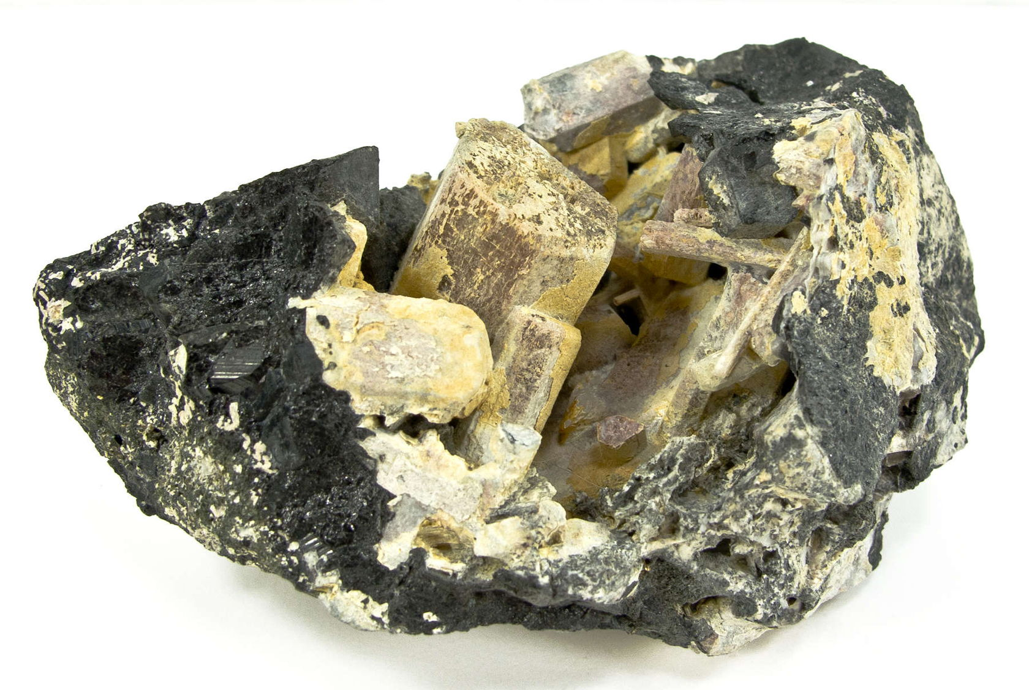
Нахождение в природе
Нефелины —KNa₃[AlSiO₄]₄

Slide 13
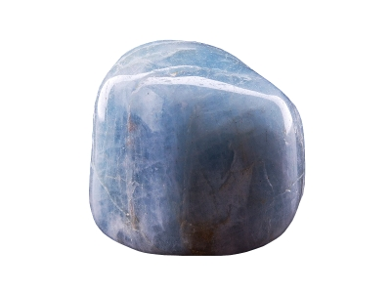
Нахождение в природе
Берилл — 3BeO⋅Al₂O₃⋅6SiO₂

Slide 14
Химические свойства
Алюминий – химически активный металл, но прочная оксидная пленка состава Al₂O₃ определяет его стойкость при обычных условиях. Практически во всех химических реакциях алюминий проявляет восстановительные свойства.

Slide 15
С неметаллами
С кислородом взаимодействует только в мелкораздробленном состоянии при высокой температуре.
4Al+3O₂=2Al₂O₃
реакция сопровождается большим выделением тепла (1676 кДж).
С галогенами (кроме фтора) алюминий реагирует при комнатной температуре, с образованием галогенидов:
2Al+3Cl₂=2AlCl₃
С водородом непосредственно не взаимодействует.

Slide 16
С неметаллами
С другими неметаллами алюминий реагирует при нагревании, образуя бинарные соединения:
2Al+3F₂=2AlF₃ фторид алюминия (t=600°C)
2Al+3S=Al₂S₃ сульфида алюминия (t=200°C)
Al+P=AlP фосфид алюминия (t=500°C)
2Al+N₂=2AlN нитрид алюминия (t=800°C)
4Al+3C=Al₄C₃ карбид алюминия (t=2000°C)

Slide 17
Со сложными веществами
Очищенный от оксидной пленки алюминий энергично взаимодействует с водой:
2Al+6H₂O=2Al(OH)₃↓+3H₂↑

Slide 18
С оксидами неактивных металлов
С оксидами менее активных металлов:
Cr₂O₃+2Al=Al₂O₃+2Cr
Такая реакция – алюмотермия – используется для получения чистых редких металлов, например таких, как вольфрам, ваннадий и др.

Slide 19
С кислотами
Алюминий легко взаимодействует с разбавленными кислотами, образуя соли:
2Al+6HCl=2AlCl₃+3H₂↑
2Al+3H₂SO₄разб.=Al₂(SO₄)₃+3H₂↑
Al+4HNO₃=Al(NO₃)₃+NO↑+2H₂O
в качестве продукта восстановления азотной кислоты также может быть азот и нитрат аммония.

Slide 20
С конц. кислотами
С концентрированной азотной и серной кислотами при комнатной температуре алюминий не взаимодействует (пассивация); при нагревании реагирует с образованием соли и продукта восстановления кислоты:
2Al+6H₂SO₄(конц.)→Al₂(SO₄)₃+3SO₂↑+6H₂O
Al+6HNO₃(конц.)→Al(NO₃)₃+3NO₂↑+3H₂O

Slide 21
Со щелочами
Алюминий – амфотерный металл, он легко реагирует со щелочами:
в растворе с образованием тетрагидроксоаалюмината натрия:
2Al+2NaOH+6H₂O=2Na[Al(OH)₄]+3H₂
при сплавлении с образованием алюминатов:
2Al+6KOH=2KAlO₂+2K₂O+3H₂↑

Slide 22
С солями
С солями менее активных металлов (стоящих в ряду напряжения правее алюминия):
2Al+3NiSO₄=3Ni+Al₂(SO₄)₃

Slide 23
Информационные ссылки:
алюминий
Лекция Фоксфорда

